Slide 1
Piedāvājuma sagatavošana, iesniedzamie dokumenti, lai apliecinātu atbilstību nolikuma prasībām

Slide 2

Lai izvērtētu pretendentu atbilstību iepirkuma procedūras nolikumā noteiktajām prasībām un pieņemtu lēmumu par pretendenta atbilstību tām, lūdzam ņemt vērā, ka iepirkuma komisijai ir nepieciešama skaidra un precīza informācija un kvalifikāciju apliecinoši dokumenti.
Ja pie izvirzītās prasības ir norādīts «kvalifikāciju apliecinošie dokumenti» – tad tie ir obligāti iesniedzami, bez tiem komisija nevar pārliecināties un izvērtēt pretendenta atbilstību izvirzītajām prasībām.
Iesniegtajai dokumentācijai ir jāsatur precīzu prasīto informāciju, lai pasūtītājs var izvērtēt atbilstību izvirzītajai prasībai.
Noteiktās kvalifikācijas prasības ir saistošas un ir jāievēro gan pretendentiem, iesniedzot piedāvājumu iepirkumā un pretendējot uz iepirkuma līguma slēgšanas tiesību iegūšanu, gan pasūtītājam iepirkumā iesniegto piedāvājumu vērtēšanā un līguma slēgšanas tiesību piešķiršanā, un nekāda atkāpšanās no iepirkuma nolikumā noteiktajām kvalifikācijas prasībām nav pieļaujama.
Vērtējot pretendentu atbilstību kvalifikācijas prasībām, vērā ir jāņem arī tas, ka katrai kvalifikācijas prasībai ir savs mērķis, ar kādu tā tikusi izvirzīta. Līdz ar to pretendenta gūtajai iepriekšējai pieredzei, ar kuru tas apliecina atbilstību pasūtītāja izvirzītajām kvalifikācijas prasībām, gan pēc jēgas jeb satura, gan pēc apjoma ir jābūt tādai, kas korelē ar izvirzīto prasību un kas tam būs noderīga konkrētā iepirkuma līguma izpildē.
Pretendentam ir tiesības izskaidrot un papildināt šo informāciju, nevis iesniegt jaunu, piedāvājumā sākotnēji nenorādītu informāciju. Proti, ir pieļaujams precizēt piedāvājumā iekļauto informāciju, taču tikai tiktāl, ciktāl piedāvājums netiek papildināts un grozīts pēc būtības.

Slide 3
Pretendenti sagatavo un iesniedz piedāvājumu saskaņā ar Nolikumā izvirzītajām prasībām – Piedāvājuma saturs:
Piedāvājuma saturs: | Izvirzītā prasība: | Prasību vai nosacījumu apliecinājums, konstatētās neatbilstības, piezīmes:
1. Piedāvājuma vēstule | Saskaņā ar nolikumā pievienoto formu (piem. Pielikums Nr.1) | Aizpildāms VISIEM PRETENDENTIEM ar prasīto informāciju, veicot visas nepieciešamās atzīmes tām paredzētajās vietās.
2. Informācija par darījuma partneri (ņemot vērā sankcijas saistībā ar Krieviju / Baltkrieviju) | Saskaņā ar nolikumā pievienoto formu ((piem. Pielikums Nr.1A) | Jāiesniedz par ārvalstīs reģistrētu: pretendentu, personu, uz kuras iespējām pretendents balstās, apakšuzņēmēju, piegādātāju apvienības dalībnieku vai personālsabiedrības biedru. Aizpildāma ar visu prasīto informāciju, t.sk. veicot visas nepieciešamās atzīmes tām paredzētajās vietās.
3. Apliecinājums par neatkarīgi izstrādātu piedāvājumu | Saskaņā ar nolikumā pievienoto formu (piem. Pielikums Nr.1B) | Aizpildāms VISIEM PRETENDENTIEM ar prasīto informāciju, veicot visas nepieciešamās atzīmes tām paredzētajās vietās. ! Tiek konstatēti gadījumi, kad NAV izdarītas atzīmes un aizpildīta forma, proti, iesniegts neaizpildīts pielikums.
4. Pretendentu atlases (kvalifikācijas) dokumenti | Saskaņā ar nolikumā izvirzītajām prasībām «Prasības Pretendentiem» un pievienoto formu (piem. pielikums Nr. X) | Aizpildāms VISIEM PRETENDENTIEM ar prasīto informāciju, un, ja noteikta prasība - pievieno norādīto pieredzi apliecinošus dokumentus, detalizēts iesniedzamo dokumentu apraksts nolikumā «Apliecinošie dokumenti» vai konkrētā pielikuma aprakstā.
 | Piemērs: Pretendentam iepriekšējo 5 (piecu) gadu laikā (2019., 2020., 2021., 2022., 2023. un 2024.gadā līdz piedāvājuma iesniegšanai) ir pieredze vismaz 2 (divu) vai vairāku līgumu izpildē, kura ietvaros tas ir veicis 6-20 kV gaisvadu līniju un/vai brīvgaisa slēdžu izbūvi, un/vai 6-20kV transformatora apakšstaciju izbūvi | Aizpildāms VISIEM PRETENDENTIEM attiecīgais pielikums ar prasīto informāciju, kā arī jāpievieno pamatojošie dokumenti, kas apliecina norādītos datus (piemēram iepriekšējo pasūtītāju atsauksmes, pavadzīmes, pieņemšanas – nodošanas akti vai citi dokumenti). Ja ir papildus norāde: «Ja pieredzes prasības izpildei ir norādīts līgums/līgumi ar AS "Sadales tīkls", par šiem līgumiem papildus pamatojošie dokumenti nav jāiesniedz» – TIKAI šādā gadījumā papildus dokumenti nav iesniedzami. *Ja Pretendents Nolikuma prasību izpildei balstās arī uz citām personām, tabulu jāaizpilda atsevišķi par Pretendentu un atsevišķi par citām personām (piem., apakšuzņēmējiem).
Lai izvērtētu piedāvājuma atbilstību nolikumā noteiktajām prasībām un pieņemtu lēmumu par pretendenta kvalificēšanos, lūdzam ņemt vērā, ka iepirkuma komisijai ir nepieciešama skaidra un precīza prasītā informācija, kas apliecina katru izvirzīto prasību.

Slide 4
Piedāvājuma saturs:
5. Tehniskais piedāvājums | Pretendents elektromateriālus vai iekārtas, kam materiālu izmaksu tāmē pievienota norāde "MAN", ir tiesīgs izvēlēties un piedāvāt no AS "Sadales tīkls" Materiālu reģistrā iekļautiem materiāliem vai iesniedzot pilnībā aizpildītas AS "Sadales tīkls" definētās attiecīgo elektromateriālu un iekārtu tehniskās specifikācijas, pievienojot visus tehniskajās specifikācijās norādītos dokumentus. Piedāvājot AS "Sadales tīkls" Materiālu reģistrā iekļautos materiālus, materiālu izmaksu tāmē kolonnā "Piedāvātie materiāli" jānorāda "MAN" | Aizpildāms VISIEM PRETENDENTIEM ar prasīto informāciju - materiālu izmaksu tāmē attiecīgajā kolonnā «Piedāvātie materiāli» norādot prasīto informāciju (ja attiecināms). ! Tiek konstatēti gadījumi, kad piedāvājumos NAV ne aizpildīta attiecīgā kolonna ar prasīto informāciju, ne arī iesniegtas aizpildītas tehniskās specifikācijas! Līdz ar to, piedāvājumu nākas atzīt par izvirzītajām prasībām neatbilstošu, jo nav iespējams pārliecināties kādus materiālus Pretendents plāno pielietot līgumu izpildē!
6. Finanšu piedāvājums | Finanšu piedāvājums (Tāme) jāsagatavo saskaņā ar Nolikuma Pielikumā Nr.3 norādītajiem apjomiem un atbilstoši Latvijas Republikas Ministru kabineta 03.05.2017. noteikumiem Nr. 239 "Noteikumi par Latvijas būvnormatīvu LBN 501-17 "Būvizmaksu noteikšanas kārtība" | Izpildāms VISIEM PRETENDENTIEM izpildot izvirzīto prasību – LBN 501-17 sevī ietver: Lokālā tāme, Koptāme un Kopsavilkums. Tiek konstatēti gadījumi, kad NAV izpildīta prasība! Ir sagatavota 1 vai 2 sadaļas no 3 minētajām, nav norādīts peļnas un/ vai virsizdevumu apmērs/ kā arī ir konstatēti gadījumi, kad tās ir apvienotas/ patvaļīgi papildinātas tāmes pozīciju rindas. Līdz ar to, piedāvājumu nākas atzīt par izvirzītajām prasībām neatbilstošu! Pretendents nedrīkst patvaļīgi izslēgt kādu no darbu apjomu sarakstā (finanšu piedāvājumā/ tāmē) norādītajām darbu un materiālu pozīcijām, kā arī patvaļīgi mainīt norādītos apjomus. Tāpat pretendents nedrīkst patvaļīgi izlaist atsevišķus darbu nosaukumus, papildināt ar jauniem darbu nosaukumiem, grozīt darbu nosaukumus, mērvienības u.tml.
7. Ja Pretendents līguma izpildē plāno piesaistīt apakšuzņēmējus vai balstās uz citu personu iespējām | lai apliecinātu, ka tā kvalifikācija atbilst Nolikumā noteiktajām prasībām, jāiesniedz šādi dokumenti apakšuzņēmējiem nododamo pakalpojuma daļu saraksts atbilstoši nolikuma Pielikuma tabulai Nr.X "Pretendenta apakšuzņēmēju saraksts", ja apakšuzņēmēja sniedzamo pakalpojumu vērtība ir 10 000 EUR (desmit tūkstoši euro) vai lielāka | Aizpildāms un iesniedzams Ja Pretendents līguma izpildē plāno piesaistīt apakšuzņēmējus vai balstās uz citu personu iespējām. Aizpildāma ar informāciju attiecīgais pielikums un apakšuzņēmēja un personas, uz kuras iespējām Pretendents balstās, apliecinājums par gatavību veikt nododamo pakalpojumu daļu un/vai nodot Pretendenta rīcībā iepirkuma līguma izpildei nepieciešamos resursus vai Pretendenta un personas, uz kuras iespējām Pretendents balstās, līgums/vienošanās par sadarbību iepirkuma līguma izpildei, kas pierāda, ka Pretendenta rīcībā būs iepirkuma līguma izpildei nepieciešamie resursi, gadījumā, ja ar Pretendentu tiks noslēgts iepirkuma līgums. Pretendents, lai apliecinātu profesionālo pieredzi vai sabiedrisko pakalpojumu sniedzēja prasībām atbilstoša personāla pieejamību, var balstīties uz citu personu iespējām tikai tad, ja šīs personas veiks darbus vai sniegs pakalpojumus, kuru izpildei attiecīgās spējas ir nepieciešamas.

Slide 5

Pasūtītāja uzlabojumi iepirkumu nolikuma ietvaros:
✓ Pretendenta iepriekšējās pieredzes apraksts saskaņā ar pielikumā pievienoto Pielikuma Nr.x tabulu Nr.x.1, ar ko Pretendents apliecina atbilstību Nolikuma X. punktu prasībām. Pamatojošie dokumenti, kas apliecina tabulā norādītos datus (piemēram iepriekšējo pasūtītāju atsauksmes, līgumu kopijas, pavadzīme, pieņemšanas – nodošanas akti vai citi dokumenti) jāpievieno piedāvājumam
✓ Finanšu piedāvājuma (Tāmes) forma jau ir sagatavota pēc Latvijas būvnormatīva LBN 501-17 "Būvizmaksu noteikšanas kārtība"
✓ Izmaksu tāmē izcelti un paskaidroti kolonnas "Piedāvātie materiāli" aizpildīšanas nosacījumi
Atgādinājumam:
✓ Pretendents nedrīkst patvaļīgi izslēgt kādu no darbu apjomu sarakstā (finanšu piedāvājumā/ tāmē) norādītajām darbu un materiālu pozīcijām, kā arī patvaļīgi mainīt norādītos apjomus. Tāpat pretendents nedrīkst patvaļīgi izlaist atsevišķus darbu nosaukumus, papildināt ar jauniem darbu nosaukumiem, grozīt darbu nosaukumus, mērvienības u.tml.
✓ Finanšu piedāvājumā, ja tiek norādīta «0» (nulle) vērtība - pretendents finanšu piedāvājumā sniedz skaidrojumu, no kāda finansējuma/pozīcijām attiecīgās pozīcijas izmaksas tiks segtas. Jebkuru izmaksu neiekļaušanai finanšu piedāvājumā ir jābūt objektīvi pamatotai (saturot konkrētus faktus un pierādījumus) jau iesniegtajā piedāvājumā
✓ Ja nav aizpildītas visas finanšu piedāvājuma izmaksu pozīcijas (tāmju vai finanšu piedāvājuma pozīcijas cenas nenorādīšana piedāvājumā) - tas var liecināt par šķietami nepamatoti lētu piedāvājumu, savukārt pozīciju papildināšana novestu pie piedāvājuma grozīšanas, kas nav pieļaujams, jo tiktu pārkāpts vienlīdzības principu
✓ Jāpārbauda un jāaizpilda MAN sadaļu
✓ Finanšu piedāvājumā jāaizpilda sadaļas: sastādīja (sertifikāta nr.), pārbaudīja (sertifikāta nr.) un visas pārējās piedāvājuma apliecinošās sadaļas
Jebkura izvirzītā prasība ir apliecināma, pierādāma vai sagatavojama saskaņā ar iepirkuma dokumentācijā noteiktajām prasībām, t.sk. atbilstoši konkrētiem (Pasūtītāja sagatavotiem) pielikumiem, iesniedzot prasītos papildu dokumentus, u.tml.

Slide 6
Iepirkuma dokumentos iekļauto prasību neskaidrību gadījumā pretendenti ir aicināti pieprasīt pasūtītājam papildu informāciju (skaidrojumu), ko var izdarīt:
1) izmantojot Elektronisko iepirkumu sistēmas e-konkursu apakšsistēmas konkrētā iepirkuma sadaļā tam paredzēto funkcionalitāti "Pretendentu jautājumi"
vai
2) sazinoties ar iepirkuma nolikumā norādīto kontaktpersonu.

Slide 7
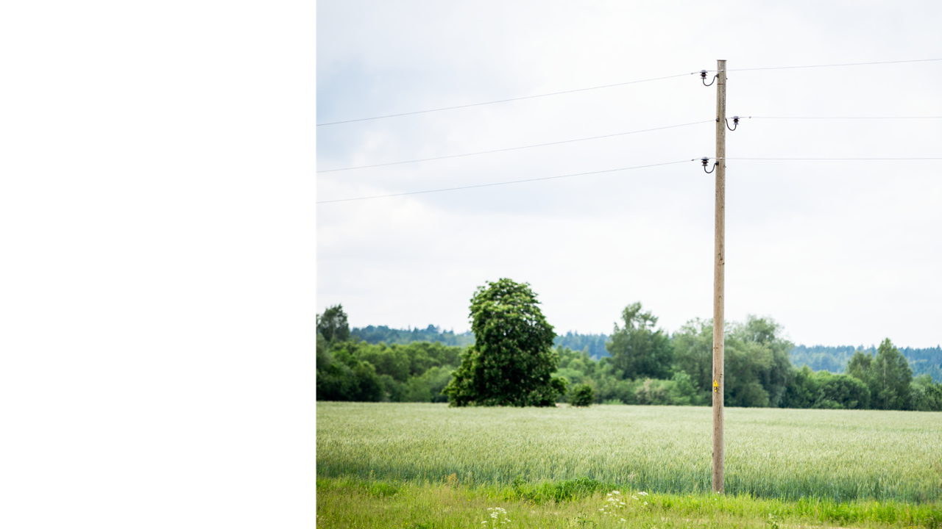
Paldies par uzmanību!

